Slide 1
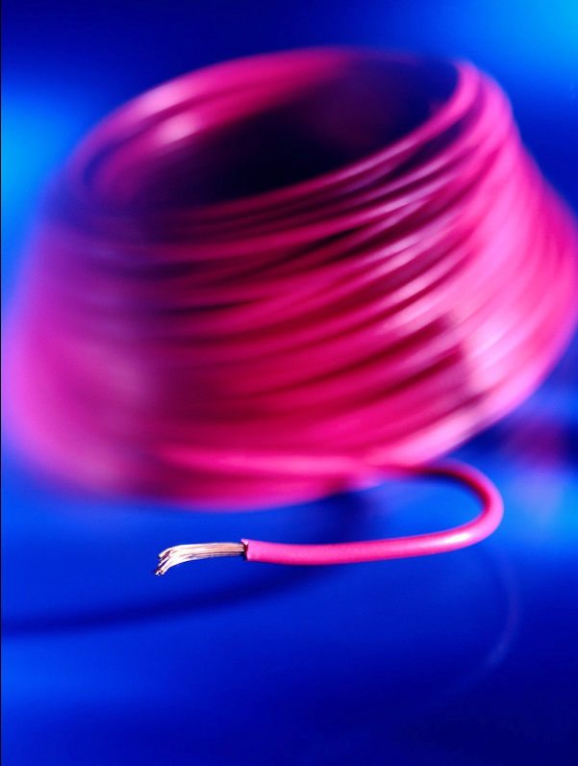
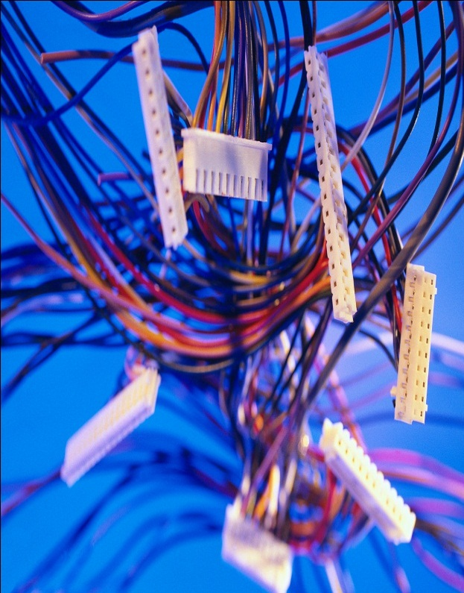
Kábelek és Vezetékek
Rékasi Csaba
csacsi19699@gmail.com
2011.10.31.

Slide 2
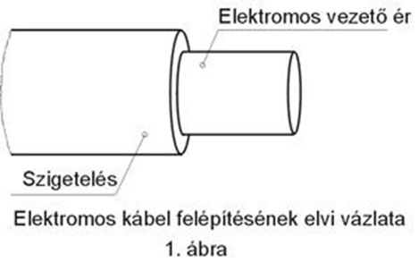
ELEKTROMOS KÁBELEK VEZETŐINEK GYÁRTÁSA, ÉS KIALAKÍTÁSAIK
Elektromos kábel ereinek gyártása és azok típusai
Itt álljunk meg egy szóra, hogy tisztázzuk a kábel általános felépítését! Az elektromos kábel alapvetően két részből áll: egy elektromos vezető ér, ami többnyire réz vagy alumínium (bizonyos speciális esetekben lehet más is) és erre a vezetőre kerülő szigetelés mely napjainkban valamilyen műanyag 1.ábra.

Slide 3
A kábel erek anyaga
Az alumínium előállítása bauxitból kilúgozott timföld elektrolízisével történik. A fémolvadékot ezután egalizálják (egyenlősítik), finomítják, majd további megmunkálásra alkalmas tömbökbe öntik. A tömbökből többnyire öntve hengerelt módszerrel úgynevezett 'properzi'-féle alaphuzalt készítenek a kábelipar számára mely hasonlóan a réz alaphuzalhoz 8 mm átmérőjű de esetenként lehet 10 vagy 15mm átmérőjű is. Az alumínium tisztasága minimálisan 99,45% kell hogy legyen. Az alapanyag gyártása során legalább 11 féle szennyezővel kell számolni, melyek közül a Mg és a V jelenléte növeli a legerősebben az alumínium ellenállását.
A réz a legelterjedtebb villamos vezető. Az alumíniumnál kisebb az elektromos ellenállása és hőtágulása, ezért kedveltebb a felhasználása az ilyen kábeleknek a kivitelezők körében. A kábelipari célokra alkalmas réz alapanyagát anódréz elektrolízisével állítják elő, majd az így nyert katódrezet redukáló atmoszférában újra megolvasztják és dróttuskóvá öntik. Ez lényegében egy 8mm átmérőjű rézhuzal melynek a tisztasága minimálisan 99,9% kell hogy legyen. A gyártás során legalább 16 féle különböző szennyező anyag kerülhet a rézbe, melyek a réz elektromos vezető képességét ronthatják. Ezek közül leginkább a P, Fe, Co, Si jelenléte rontja a réz vezetőképességét.

Slide 4
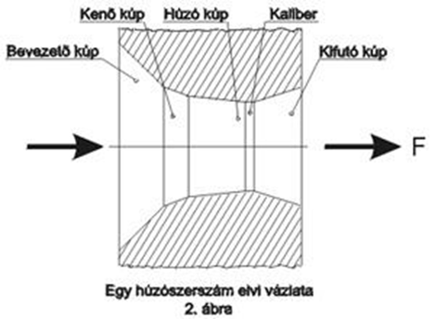
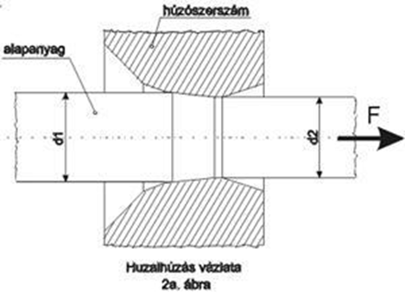
A kábel erek gyártása
A húzószerszám anyaga keményfém, vagy gyémánt lehet 2.ábra. A húzószerszámon áthúzott huzal átmérője lecsökken, hossza eközben nyúlik 2a.ábra.

Slide 5
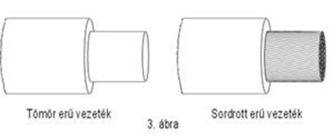
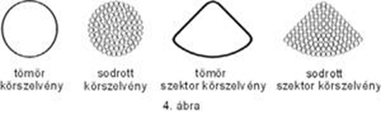
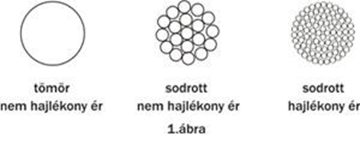
Vezetékek típusai

Slide 6
KÁBEL SZIGETELÉSE, ANYAGA, ÉS GYÁRTÁSI MÓDSZERE
A szigetelő anyagok és a velük történő szigetelés
A szigetelési eljárás megválasztását szinte teljes mértékben a felhasználás körülménye dönti el. Ezért a gyártók a különféle feladatokhoz, annak megfelelő szigeteléseket alkalmaznak.
A kábelek és vezetékek szigetelőrétegét általában egy vagy több szigetelőanyag, illetve szigetelőanyagok kombinációja képezi. Vegyük sorra a legáltalánosabb szigetelő anyagokat, és azok tulajdonságait, felhasználási területeit:

Slide 7
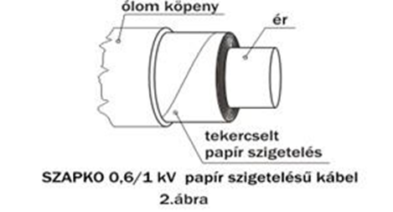
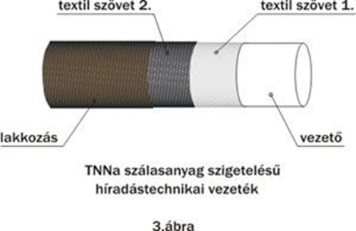
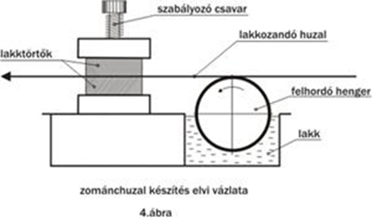
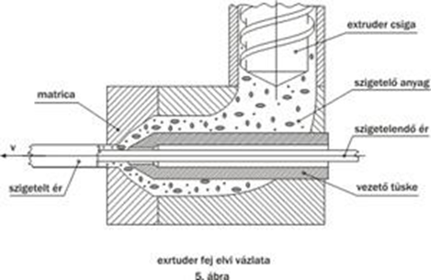
KÁBEL SZIGETELÉSE, ANYAGA
Papír és a szigetelő masszák
Szálasanyagok
Lakkok
PVC (polivinil-klorid)

Slide 8
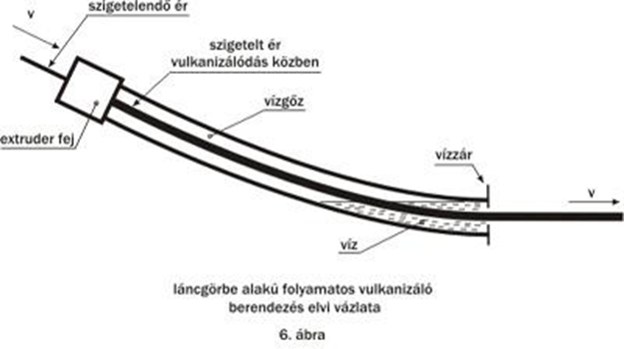
KÁBEL SZIGETELÉSE, ANYAGA
PE (polietilén)
Gumi szigetelés
Levegő

Slide 9
SPECIÁLIS SZIGETELŐ ANYAGOK KÁBELEK KÉSZÍTÉSÉHEZ
Ilyen berendezések működnek az ipar számos területén pl.:
- vegyipar, ahol a külső hatások megszámlálhatatlan variációja léphet fel, - robottechnika, ahol a 24 órás üzemben dolgozó robotok megállás nélkül mozgatják a rájuk szerelt kábeleket, - kohászat, ahol magas hőmérséklet terhelheti a rendszereket, - az atomerőművek, ahol magas hőmérsékletnek és esetleges sugárzásnak vannak kitéve a kábelek, - a bányászat ahol a középfeszültségű (6 kV- 35kV) hálózatot hajlékony gumikábeleken kell továbbítani - tengeri kábel fektetés, sós vízben a víz nyomása alatt, - stb.

Slide 10
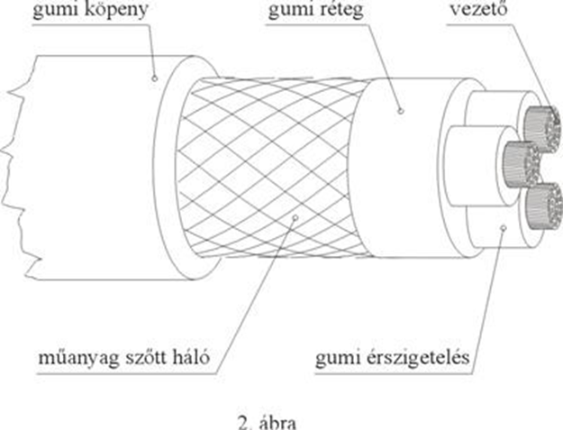
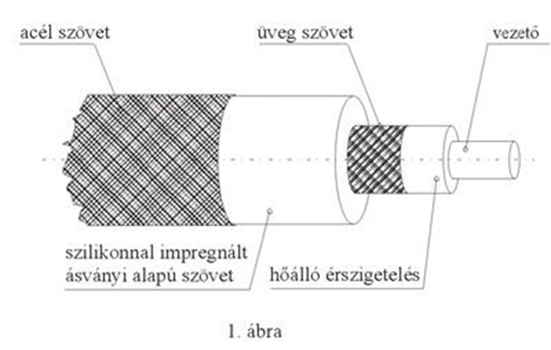
SPECIÁLIS SZIGETELŐ ANYAGOK KÁBELEK KÉSZÍTÉSÉHEZ
Magas hőmérséklet
Nagy mechanikai igénybevétel
Talán a legkézenfekvőbb a magas hőmérséklet. Itt fontosnak tartom megjegyezni, hogy a magas hőmérséklet öregíti a szigetelést. Azaz, az adott kábel mechanikai élettartama rövidebb lesz, ha azt a megengedett üzemi hőmérsékleten folyamatosan működtetik.
Komolyabb mechanikai igénybevételek a következők lehetnek:
koptatás, súrlódás
húzás
csavarás
hajtogatás

Slide 11
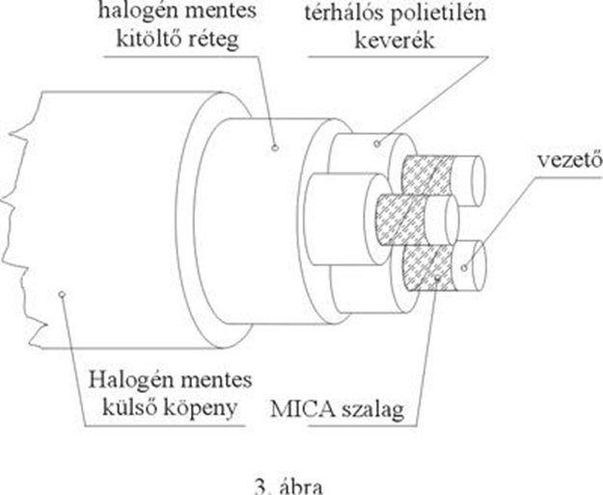
SPECIÁLIS SZIGETELŐ ANYAGOK KÁBELEK KÉSZÍTÉSÉHEZ
Lángállóság
Halogénmentesség
Tűzállóság
Tűzállóság
Tömör réz vezető
MICA szalag
Térhálós polietilén keverék
Halogén mentes kitöltő réteg
Halogén mentes külső köpeny
Vegyszerekkel szembeni ellenállás
Vízállóság / nyomásállóság

Slide 12
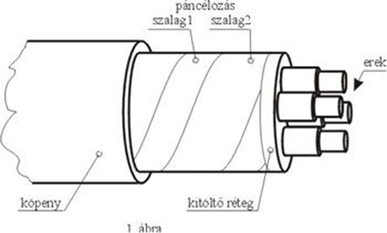
KÁBEL PÁNCÉLOZÁS
Kábel - "B" jelű páncélozás tulajdonságai: - a páncélozás alatti kábel minimális átmérője 8mm - védelmet biztosít nyomás és ütés ellen - védelmet biztosít a rágcsálók ellen - könnyű - alacsony frekvencián indukciós védelmet biztosít - hosszirányú terhelés esetén megnyúlik - a tekercselés jellege miatt még közepesen hajlítható

Slide 13
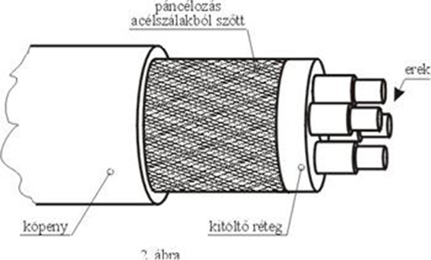
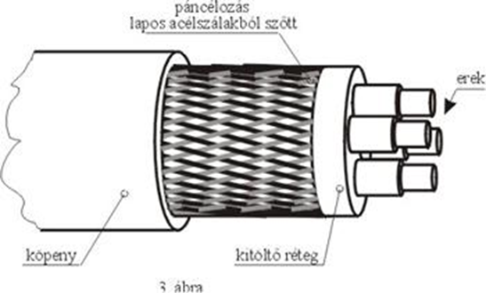
KÁBEL PÁNCÉLOZÁS
tulajdonságai:
Kábel - "Q" jelű páncélozás (2.ábra)
- jó mechanikai védelem - húzásnak is ellenáll - elvisel kis hajlítási sugarat is
Kábel - "Z" jelű páncélozás (3.ábra) tulajdonságai:

Slide 14
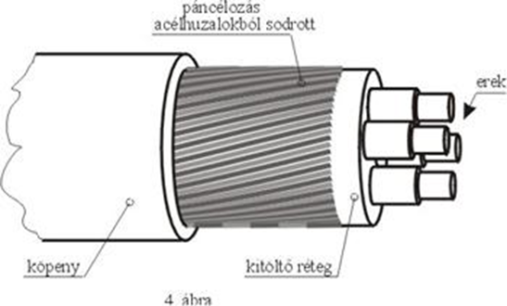
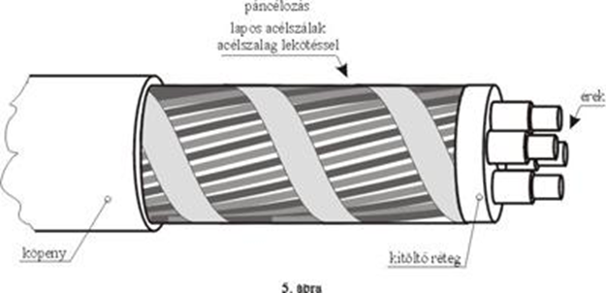
KÁBEL PÁNCÉLOZÁS
Kábel - "R" jelű páncélozás (4.ábra) tulajdonságai:
- kialakítás: galvanizált körszelvényű acél sodrat 90%-os fedettséget biztosít - jó mechanikai védelem - jól viseli a húzó irányú erőket - védelmet biztosít a rágcsálók ellen - jól hajlítható
Kábel - "F" jelű páncélozás:
megegyezik az "R" jelűvel csak itt a lapos acélhuzalt alkalmaznak
Kábel - "G" jelű (vagy "FG" jelű) páncélozás (5.ábra) tulajdonságai:
kialakítás: galvanizált lapos acél sodrat acél szalag lekötéssel hajlíthatósága korlátozott

Slide 15
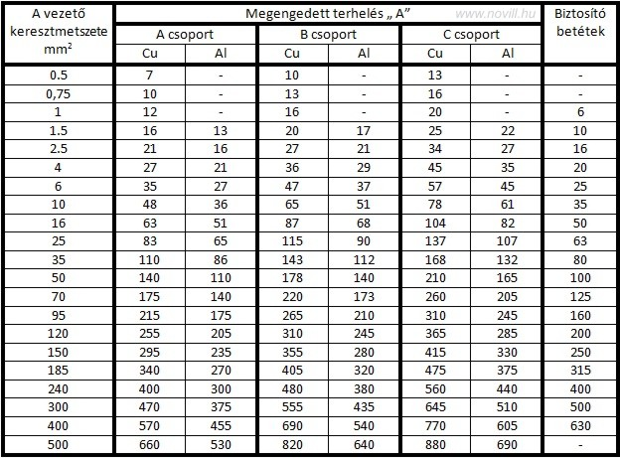
KÁBEL méretezése

Slide 16
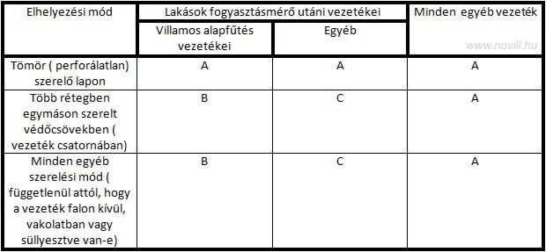
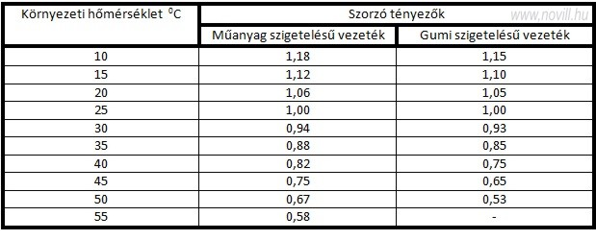
KÁBEL méretezése

Slide 17
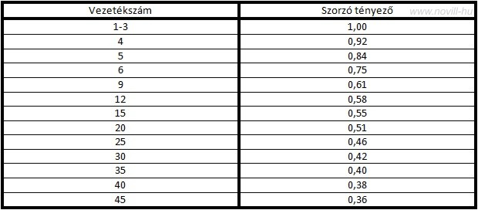
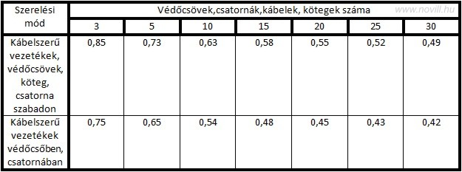
KÁBEL méretezése

Slide 18
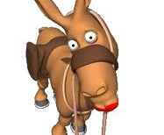
Köszönöm figyelmüket!
Készítette: Rékasi Csaba
csacsi19699@gmail.com
Dunaújváros 2011.11.17.

